Slide 1
Attention Is All You Need
Vaswani A, Shazeer N, Parmar N
Google Brain
NIPS 2017

Slide 2
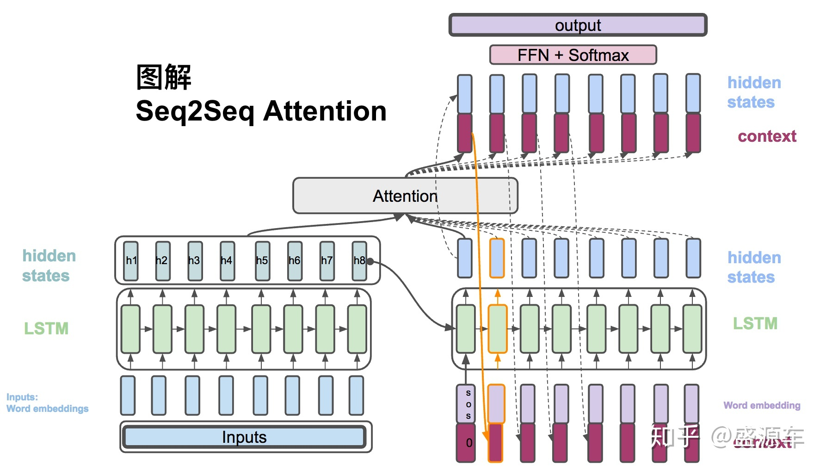





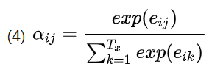



1 Seq2Seq RNN Attention
Input:
Output:

Slide 3
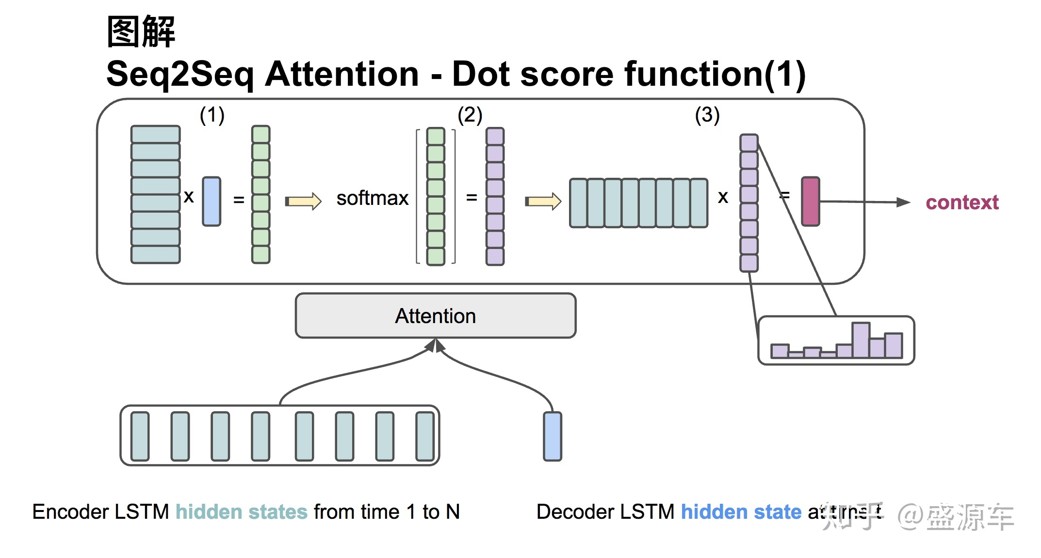
1 Seq2Seq RNN Attention
第一步：旋转H为（sequence length, hid dim) 与s做点乘得到一个 大小为(sequence length, 1)的分数。
第二步：对分数做softmax得到一个合为1的权重。
第三步：将H与第二步得到的权重做点乘得到一个大小为(hid dim, 1)的context vector。

Slide 4
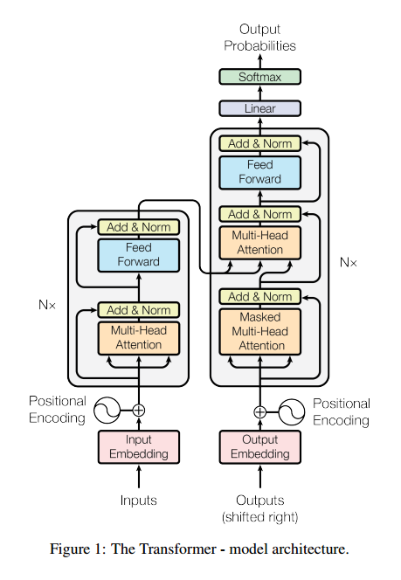
2 Transformer
1、 more parallelizable 2、 state-of-the-art BLEU score
N=6
LayerNorm(x + Sublayer(x)) dmodel = 512

Slide 5
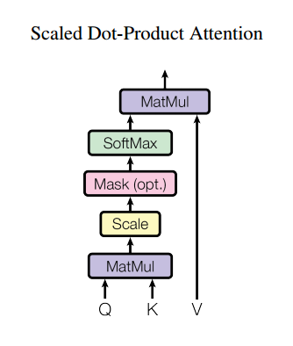
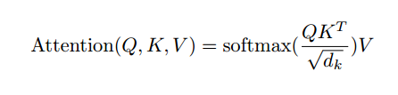
3 Scaled Dot Product Attention

Slide 6
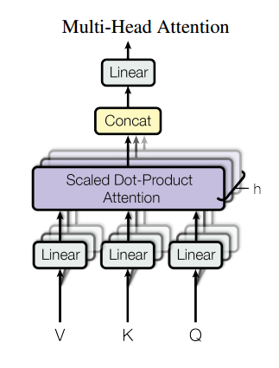
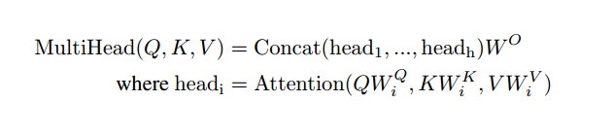


4 Multi-Head Attention

Slide 7

5 Position-wise Feed-Forward Networks

Slide 8
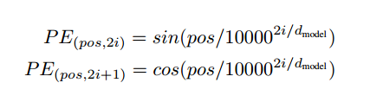
6 Position Encoding

